Slide 1







藕 粉
小流量主和粉丝的互动平台

Slide 2
CONTENTS
CONTENTS
1
2
背景介绍
产品介绍
3
技术介绍

Slide 3
1
PART ONE
背景介绍

Slide 4
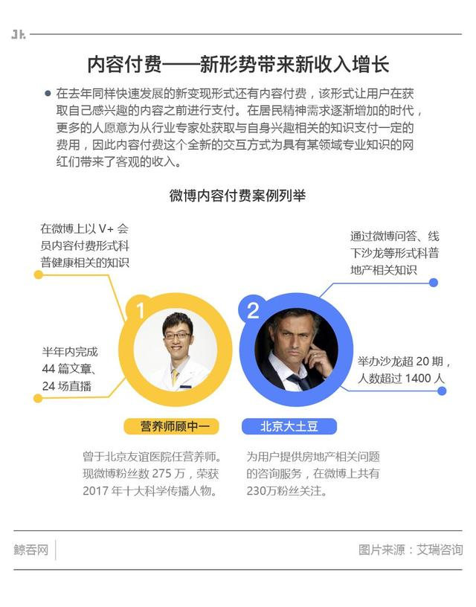
1
背景介绍
从古代的集会，到pc时代的论坛，再到如今的社群的兴起与发展，都可以充分反映出人类的
交流欲望，而粉丝群体作为最渴望和别人讨论偶像的点点滴滴的人群，甚至拥有一套作为粉丝
才能理解的话语体系,将这部分人吸纳到社群内，有助于在双向沟通以及户群体之间的沟通
中，分照顾消费者的情绪,从而实现品牌忠实用户的培养和后续的营销转化。

Slide 5
2
PART TWO
产品介绍

Slide 6
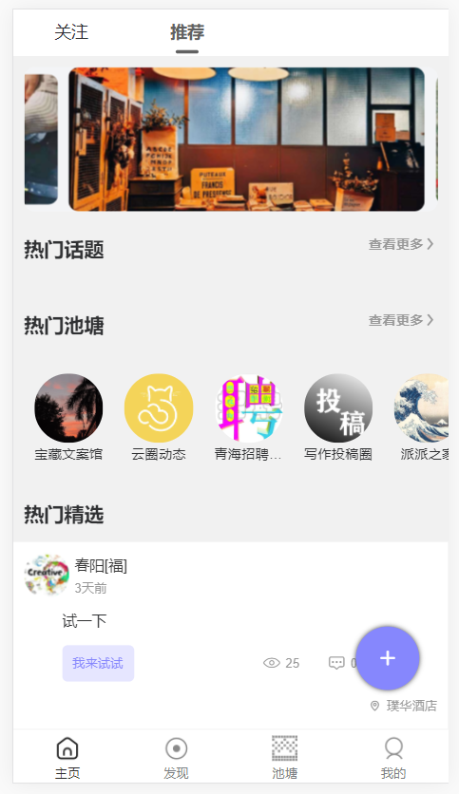
1
产品介绍
查看关注列表的动态
随时查看所关注的偶像

Slide 7
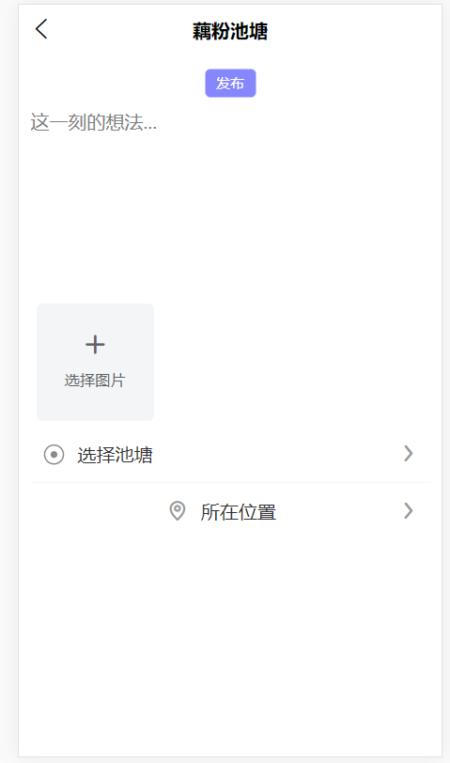
2
产品介绍
发布动态
发布动态到指定的池塘中，只有池塘中的用户可以看到动态。
藕粉的定位是一款为流量主定制的圈子app，只有加入流量主的圈子的粉丝才能看到流量主的日常生活。
流量主可以选择一些不愿意在微博等公众平台发的内容或者粉丝专享的内容，可以在圈子内发。

Slide 8
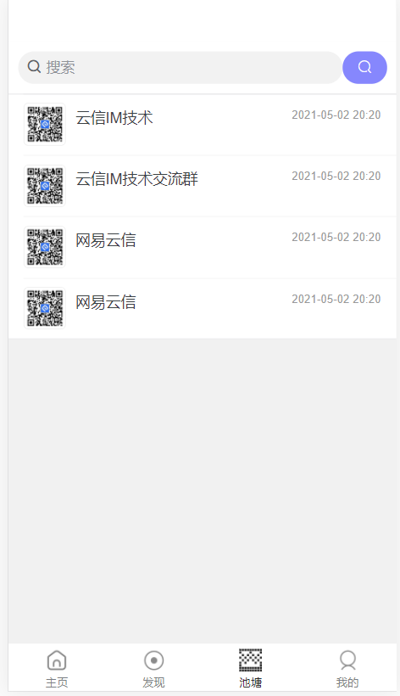
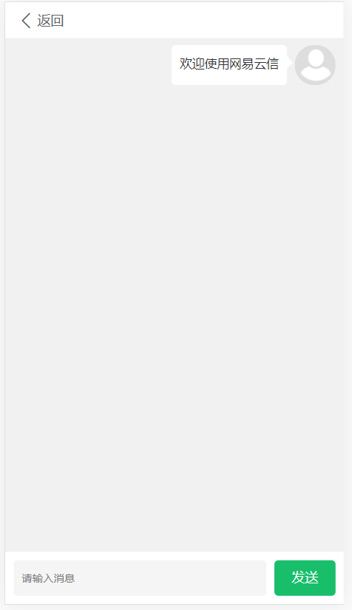
3
产品介绍
入群聊天
每个圈子限定500人，但流量主可以同时群发消息。粉丝可以与流量主即时文字互动或者语音、视频连麦互动。流量主可以组织线上的演唱会、分享会等，藕粉提供一个虚拟的场地。
同现实场地一样，前排的用户更容易地与流量主发生互动。

Slide 9
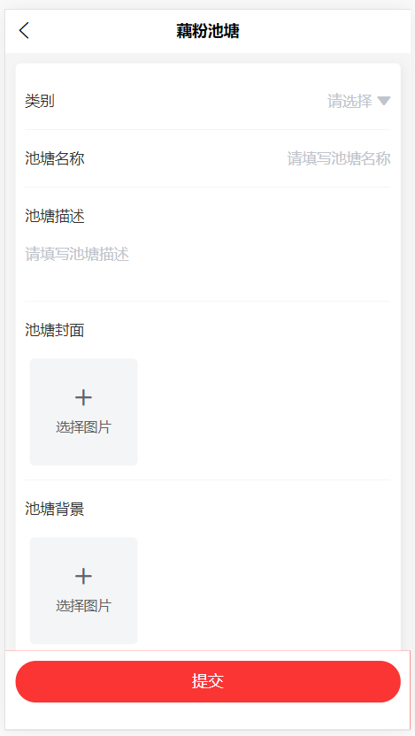
4
产品介绍
创建池塘
创建自己专属的池塘，拉小伙伴入塘聊天

Slide 10
3
PART THREE
技术介绍

Slide 11
4
技术介绍
网易云信视频直播技术，为小流量主发起直播互动提供能力
网易云信视频点播技术，为产品提供点播用户动态的能力
使用网易云信IM的能力，为产品提供池塘聊天、一对一聊天的能力

Slide 12

谢谢欣赏
THANK YOU FOR WATCHING

